Slide 1
Görüntü işleme teknikleri kullanılarak ekmek doku analizi ve arayüz programının
geliştirilmesi

Slide 2
Ekmek kalitesinin belirlenmesine yönelik literatürde yapılmış değişik çalışmalar vardır. Kamman yapmış olduğu çalışmada ekmeğin gözenekli yapısının ve bu gözeneklere ait büyüklük, düzen, gözenek duvarı kalınlığı, şekil faktörü gibi parametrelerin ekmek kalitesine önemli etkisi olduğunu vurgulamıştır Analiz sonucunda organik ekmeklerin daha büyük gözeneklere sahip olduğu, bu yüzden daha heterojen ve büyük taneli bir yapıda olduğu ifade edilmiştir

Slide 3
Ekmek gözeneklerinin bölütlenmesine yönelik H.D. Sapirstein ve arkadaşlarının yapmış oldukları çalışmada, oksidansız ve oksidanlı toplam 30 adet ekmek görüntüsüne K-means algoritması kullanılarak ekmek görüntü analizi yapılmış ve ekmeğe ait gözenek alanı, gözenek yoğunluğu (hücre/cm2), boşluk oranı (hücre alanını /toplam ekmek alanı) gibi bazı morfometrik parametreler hesaplamıştır. Elde edilen sonuçlar oksidanlı ekmeklerin oksidansız ekmeklere göre %6 daha parlak, %21 daha fazla gözenek yoğunluğuna, %17 daha küçük gözeneklere, %13 daha ince gözeneklere ve %16 daha fazla birbirine benzer gözeneklere sahip olduğunu göstermiştir. Fakat çalışmada başarım görsel olarak belirlenmiştir

Slide 4
Francis Butler ve arkadaşlarının yapmış oldukları bir çalışmada ise 135 ekmek dilimi görüntüsüne farklı eşikleme yöntemleri kullanılarak, ekmek kalite analizi yapılmıştır. Analizde ekmek gözeneklerine ait gözenek alanı, gözenek yoğunluğu, boşluk oranı gibi öznitelikler hesaplanmıştır. Bu çalışmada ise, DATEM katkı maddesi ile FL ve GL enzimlerinin doğrudan ekmek yapım yöntemiyle (AACC 10-10B, AACC, 2000) elde edilen ekmeklerde kaliteye etkisi belirlenmiştir.

Slide 5
Bu amaçla görüntü işleme teknikleri kullanılarak ekmek içi gözeneklerinin bölütlenmesi temelli bir yazılım geliştirilmiştir. Oluşturulan yazılım sayesinde ekmek içi yapısına yönelik gözenek sayısı, gözenek yoğunluğu, toplam ekmek alanı, boşluk oranı (toplam gözenek alanı/toplam ekmek alanı), gibi morfometrik parametreler elde edilmiştir.

Slide 6
Çalışmada 104 farklı ekmek görüntüsü kullanılmış ve bunların 8 tanesi kontrol grubunu oluşturmaktadır. Bu kontrol grubunu oluşturan ekmeklerin yapımında hiçbir katkı maddesi kullanılmamıştır. 32 tanesi ise DATEM katkı maddesinin (%0,25, %0,50, %0,75, %1,00) farklı konsantrasyonundan, 32 tanesi lipopan FBG fosfolipaz (FL) enziminin (10, 20, 30, 40 mg/kg) konsantrasyonlarından ve 32 tanesi ise grindamyl glikolipaz (GL) enziminin (30, 60, 90, 120 mg/kg) konsantrasyonlarından oluşmaktadır.

Slide 7
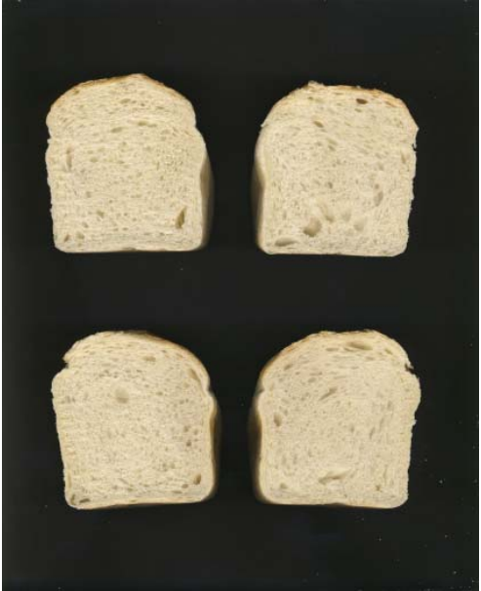
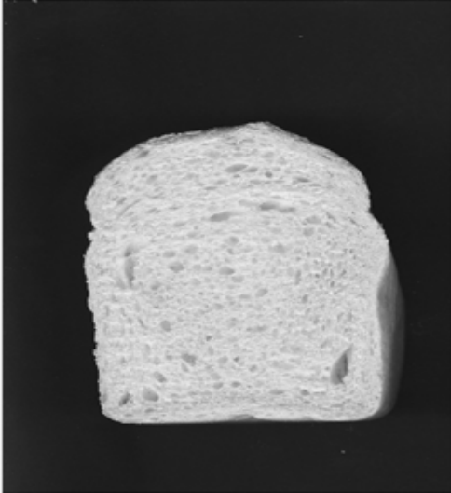
DATASET
Görüntüler, 300 DPI’da ve RGB renkli olarak BMP formatında 3508*2552 piksel olarak bilgisayara kaydedilmiştir Ham ekmek görüntüleri renkli olup bir resimde 4 farklı ekmek görüntüsü yer almaktadır. Öncelikle her bir ekmek görüntüsü ayrı bir görüntü olacak şekilde 104 farklı renkli ekmek görüntüsü elde edilmiştir. Daha sonra elde edilen renkli 104 adet ekmek görüntüsü gri seviye görüntüsüne dönüştürülmüştür.

Slide 8
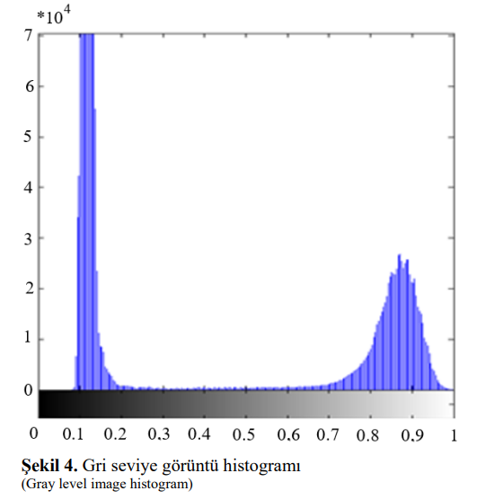
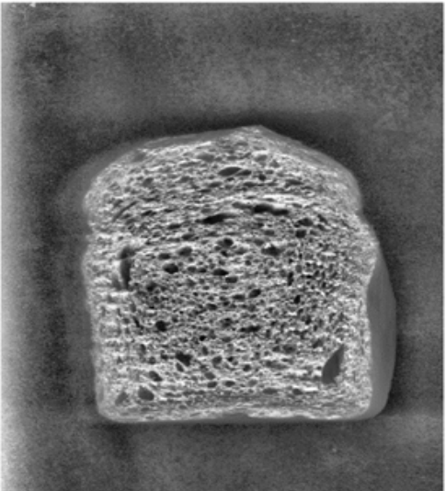
HİSTOGRAM GERME
Adaptif histogram eşitleme olarak da bilinen histogram germe işlemi düşük kontrastlı resimlere uygulanan bir yöntem olup histogramı geniş bir bölgeye yayma mantığına dayanmaktadır. Ön işlemenin ilk basamağını oluşturan bu yöntem sayesinde gri seviye görüntülerinin kontrastı iyileştirilmiştir. Şekil 4’teki gri seviye görüntüsünün histogramına bakıldığında grilik değerleri 0,1-0,2 ile 0,8-0,9 aralığında yoğunlaşmıştır.

Slide 9

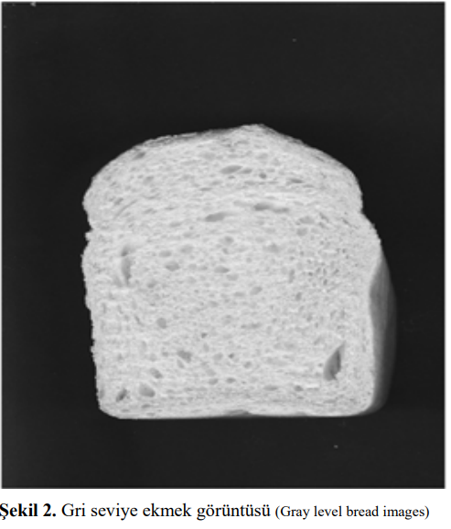
Histogram germe işlemi sonucunda Şekil 5’te görüldüğü üzere karşıtlığı iyileştirilmiş görüntüde gözeneklerin belirginliği Şekil 2’de yer alan gri seviye görüntüsüne göre artmaktadır.
ŞEKİL 5

Slide 10
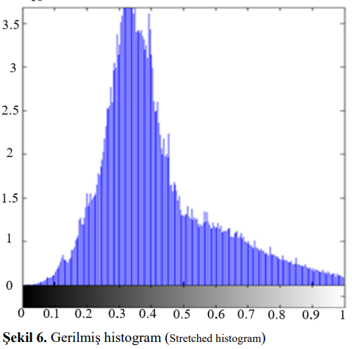
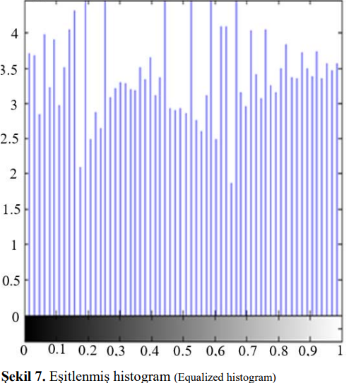
Histogram eşitleme renk değerleri düzgün dağılımlı olmayan
görüntüler için uygun bir görüntü iyileştirme metodudur.
Şekil 6’daki karşıtlığı iyileştirilmiş görüntü histogramına
bakıldığında tepenin olduğu görülmektedir. Ancak
histogram eşitleme işleminden sonra daha düzgün yayılımlı
bir histogram elde edildiği Şekil 7’de gösterilmiştir.

Slide 11
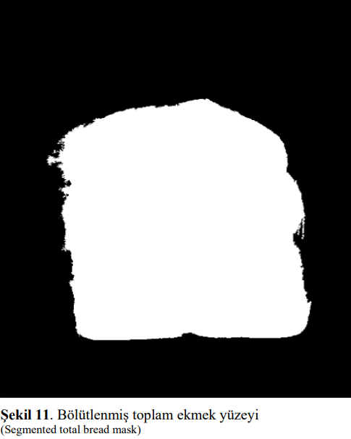
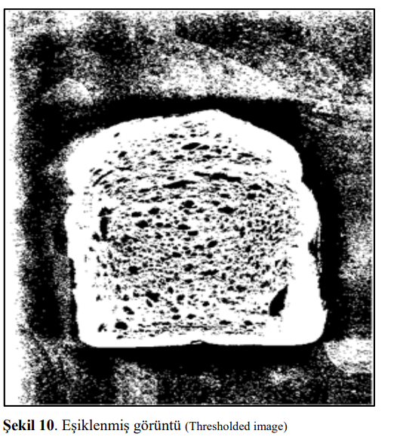
Bu kısımda ön işlemeden geçip, işlemeye hazır hale gelen görüntüler öncelikle otsu yöntemiyle eşiklenerek ikili görüntü haline dönüştürülmüştür
Şekil 11’de ise gözenek içleri doldurulmuş ve en büyük bağlı bileşen yöntemi kullanılarak bölütlenmiş ekmek yüzey görüntüsü gösterilmektedir. Böylelikle ekmek dokusu arka plandan ayırt edilmiştir. Bu da üzerinde doku analizi yapacağımız ekmek yüzeyinin belirlenmesi anlamına gelmektedir

Slide 12
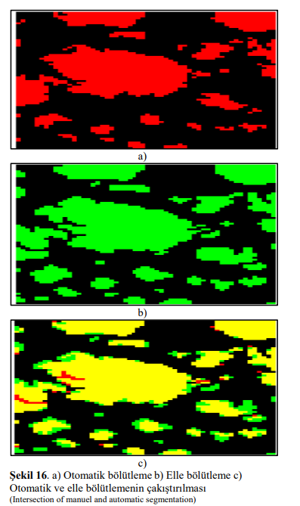
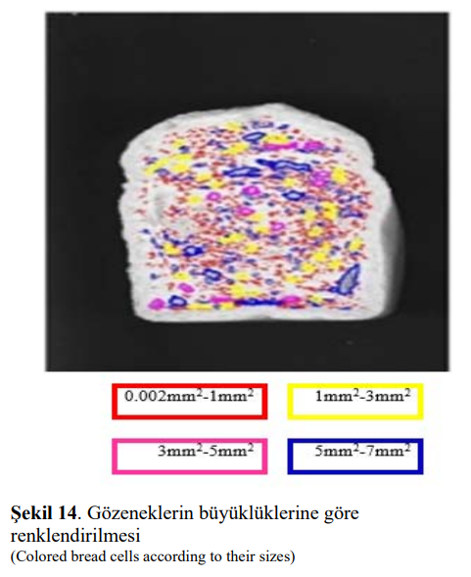
İkili görüntü haline gelen bölütlenmiş gözenek görüntülerine
Bağlantılı Bileşen Etiketleme (BBE) yöntemi uygulanmıştır.
BBE siyah-beyaz görüntüler üzerine uygulanmakta olup
birbiri ile 4’lü ya da 8’li komşuluğa sahip piksellerin bir grup
içerisinde toplanmasını sağlayan bir işlemdir. Bu gruplama
sonucunda, resim üzerindeki her bir grup bir nesneyi temsil
edecek şekilde numaralandırılmaktadır. Yöntem ile görüntü
üzerindeki tüm pikseller taranarak her piksele, aşağıdaki
algoritma uygulanmaktadır:
{
Piksel Siyaha eşit değilse
-Pikselin Tüm komşularına bak (8’li komşuluk için)
-Tüm komşular siyah veya beyaz ise bu yeni bir pikseldir bu
piksele yeni bir değer ata, diğer piksele geç
-Komşu piksellerden herhangi biri siyah ya da beyaz piksel
ise bir önceki etiket numarasına bu pikseli kaydet
}

Slide 13
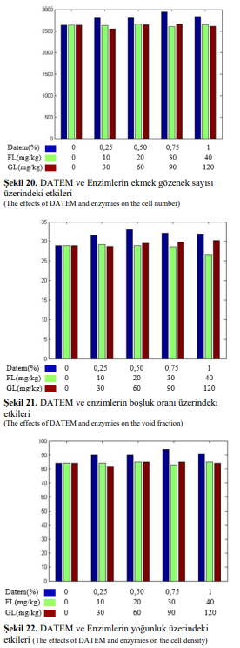
SONUÇ
Yapılan çalışmada görüntü işleme teknikleri kullanılarak
ekmek gözenekleri bölütlenmiştir. Bu sayede ekmek doku
özellikleri belirlenerek katkı maddesinin cinsine, miktarına
bağlı olarak ekmek yapısında meydana gelen değişimler ve
gözeneklere ait sayısal veriler elde edilerek belirlenmiştir.
Tablo 1’den DATEM katkı maddeli ekmeklerin kontrol
grubu ekmeklere göre daha fazla gözenek sayısı ve gözenek
alanına sahip olduğu görülmektedir. Buradan da DATEM
katkı maddesinin ekmek hacmini arttırdığı sonucuna
varılmıştır. Bu kapsamda en fazla gözenek sayısı ve en
yüksek yoğunluk değerine %0,75’li yoğunlukta ulaşıldığı
görülmüştür. Ayrıca %0,50 DATEM konsantrasyonunda
boşluk oranının en yüksek olduğu görülmüştür. FL katkı
maddeli ekmeğin ise, 20’li konsantrasyonunun gözenek
sayısı, toplam gözenek alanı ve yoğunluğunun en yüksek
değerde olduğu görülmektedir. Ancak DATEM’le
kıyaslandığında bu değerlerin daha küçük kaldığı
görülmüştür. GL enzimli ekmeklerin 60 ve 90’lı
konsantrasyonunda gözenek sayısı ve gözenek alanını
arttırdığı, 120’li konsantrasyonunda ise gözenek sayısını
azalttığı görülmektedir. Elde edilen sonuçlar FL ve GL lipaz
enzimlerinin DATEM kadar olmasa da ekmek hacmine
olumlu etki yaptığını göstermiştir

